Slide 1
Графические модели алгоритмов и систем

Slide 2
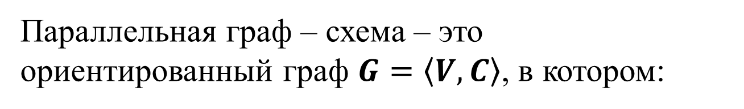
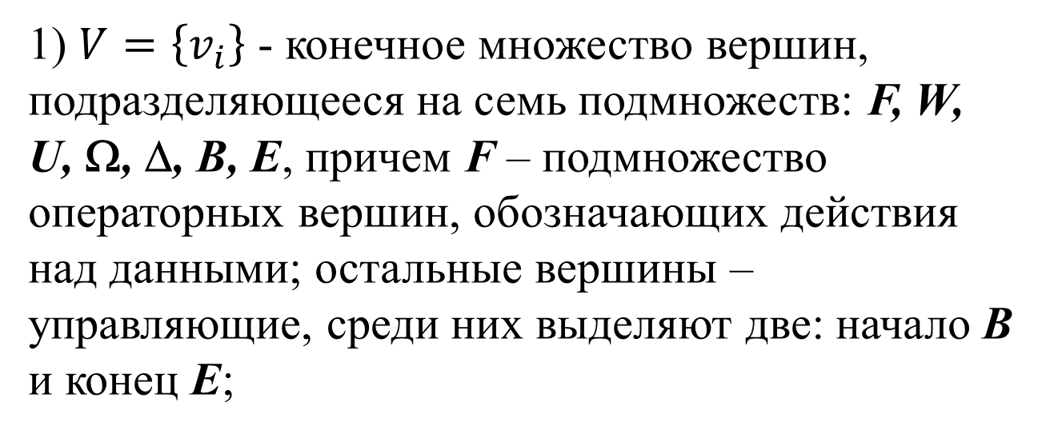
Параллельная граф – схема

Slide 3
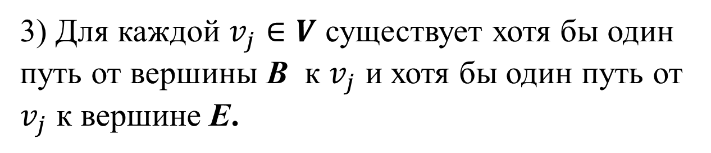
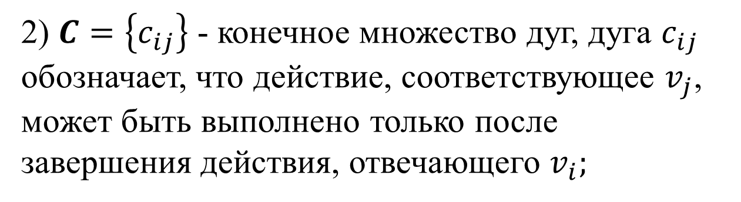
Параллельная граф-схема (продолжение)
2) $C=\left\{c_{ij}\right\}$ - конечное множество дуг, дуга $c_{ij}$ обозначает, что действие, соответствующее $v_{j}$, может быть выполнено только после завершения действия, отвечающего $v_{i};$
3) Для каждой $v_{j}∈V$ существует хотя бы один путь от вершины B к $v_{j}$ и хотя бы один путь от $v_{j}$ к вершине E.

Slide 4
Вершины параллельных граф-схем
Операторная
F
Выполнение действий
над данными
Специальные
E
B
Начало и конец алгоритма

Slide 5
Управляющие вершины ПГС.
Распараллеливание
Синхронизатор
Объединение
параллельных ветвей
W
U
Бифуркатор.
Переход к параллельному
выполнению алгоритмов

Slide 6
Управляющие вершины ПГС.
Условные
Вход в цикл.
Соединение
взаимоисключающих ветвей
Ω
Δ
Выход из цикла.
Ветвление по условию (условный цикл)

Slide 7
Запрещенные конфигурации параллельных граф-схем
Дедлок
Неопределенность
Зависание

Slide 8
Хорошо сформированные ПГС (WF-схемы)
Определяются рекурсивно:
1) Всякая граф-схема без циклов и контуров представляет собой WF-схему;
2) Следующие три конфигурации являются WF-схемами: W – U, Δ - Ω, Ω - Δ
3) Любая граф – схема, полученная из WF-схемы, является WF-схемой.

Slide 9
Хорошо сформированные ПГС (WF-схемы)
Бифуркатор
- синхронизатор
Вершина
Ω − Δ
Вершина
Δ − Ω

Slide 10








Корректная ПГС, не являющаяся WF-схемой
Begin
$$Ω_{1}$$
$$Φ_{1}$$
$$Φ_{2}$$
$$Δ_{1}$$
$$Ω_{2}$$
$$Φ_{4}$$
$$Φ_{3}$$
$$Δ_{2}$$
END

Slide 11
Разрешение ресурсных конфликтов
(2) Введение
арбитра
(1)
Установление приоритета

